Slide 1
机器学习–垃圾邮件识别

Slide 2
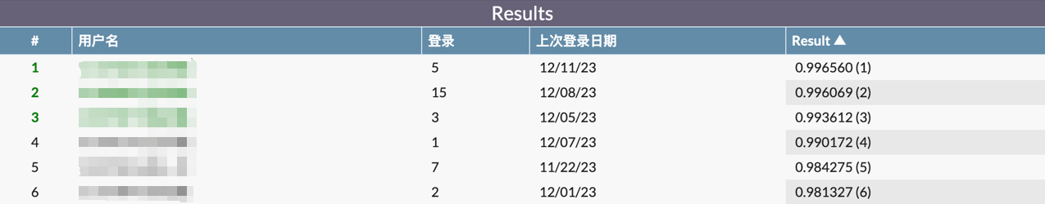
成绩展示
Final Scores
Final Accuracy: 99.65%

Slide 3
目 录
CONTENTS
1
数据预处理
2
模型探索
Data Preprocessing
Model Exploration
3
具体训练
4
调参调优
Training Design
Optimization

Slide 4
1
数据预处理

Slide 5
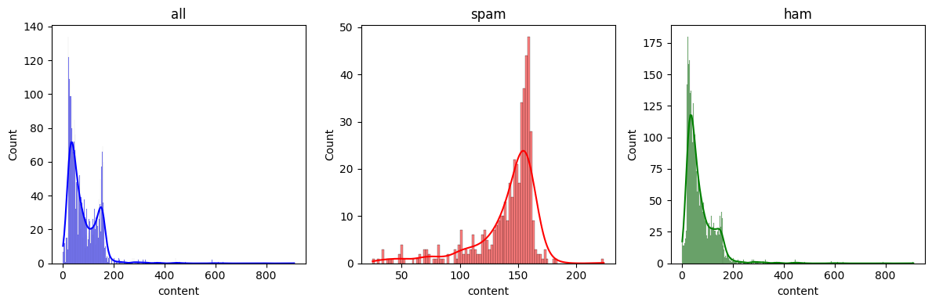
数据分析
Data Analysis

Slide 6
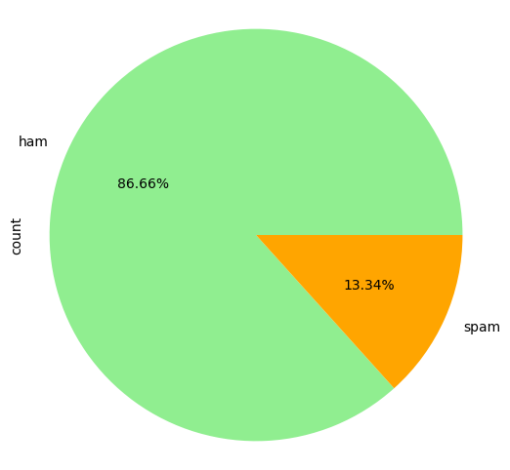
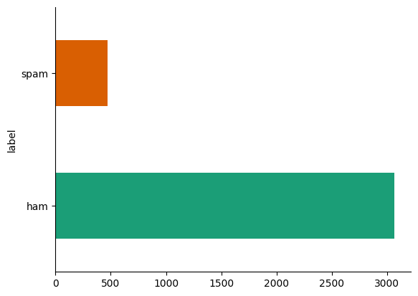
数据分析
Data Analysis

Slide 7
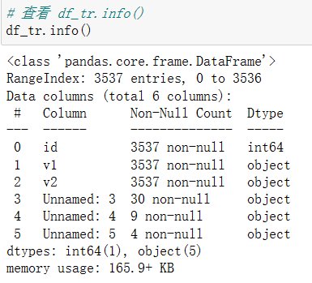
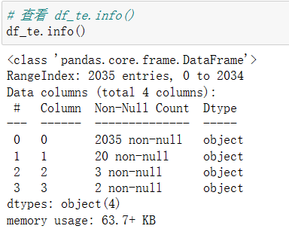
数据分析
Data Analysis
都有后三列杂列!
合并并规范命名

Slide 8
预处理
Processing
去除停用词、词干化及词形还原
文本清洗
文本处理
分词
文本清洗
划分训练集，验证集

Slide 9
预处理
Processing
最终处理：
去除停用词
均未采用
分布归一化
词干化、词形还原
损伤特征、数据集本身偏小
……

Slide 10
2
模型探索

Slide 11
朴素贝叶斯
Naïve Bayes
Complement
NB
Unbalanced Dataset
Bernoulli
NB
Baseline
98.6%
Categorical
NB
…
…
Word Occurrence Vector
spam
ham
Attribute Distribution
Gaussian
NB
Multinominal
NB
Word Distribution (const.)
Word Distribution (disc.)

Slide 12
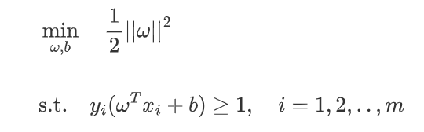

支持向量机
Support Vector Machine
ham
支持向量
margin =
$$\frac{2}{\left\|ω\right\|}$$
spam
目标：使 margin 最大化

Slide 13
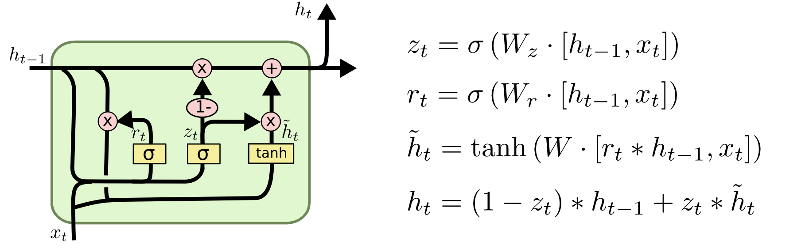
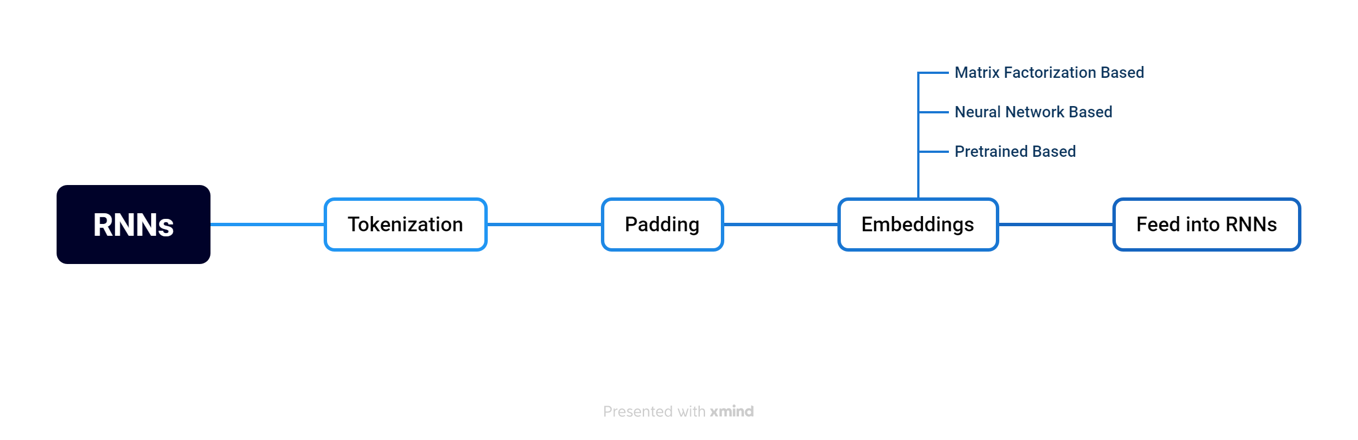
长短期记忆网络
Long Short-Term Memory

Slide 14
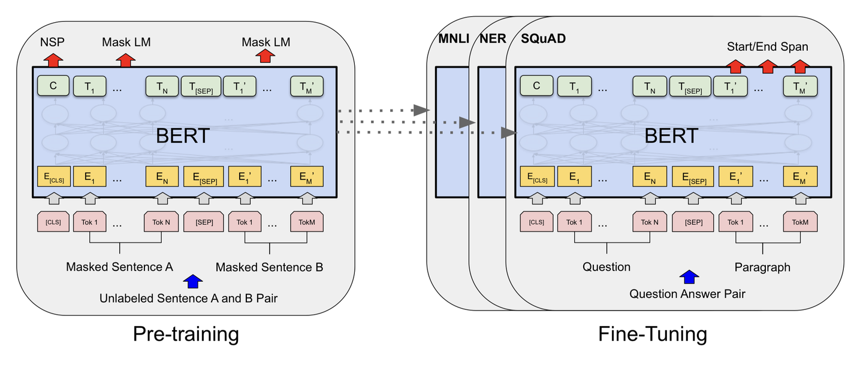
BERT
Bidirectional Encoder Representation from Transformer
高维语义特征表达能力更强
更好的泛化能力
同时学习特征提取和分类器
Best Accuracy: 99.2%

Slide 15
DeBERTa
Decoding-enhanced BERT with Disentangled Attention
自注意力解耦机制
用 2 个向量分别表示 content 和 position，即word本身的文本内容和位置。
word之间的注意力权重则使用word内容之间和位置之间的解耦矩阵。
增强的掩码解码器
解耦注意机制已经考虑了上下文单词的内容和相对位置，但没有考虑这些单词的绝对位置

Slide 16
3
具体训练

Slide 17
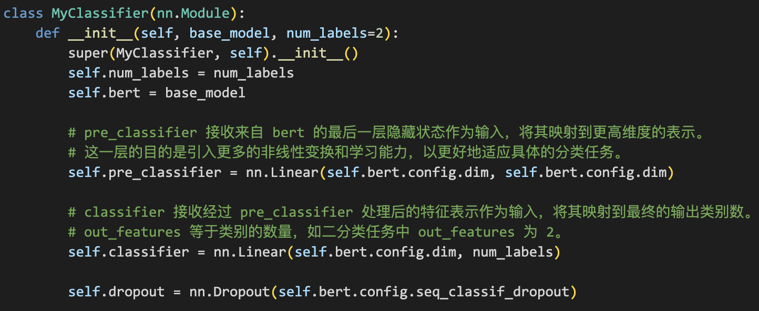
具体训练
Training Design
设计一个分类器头以适配下游任务

Slide 18
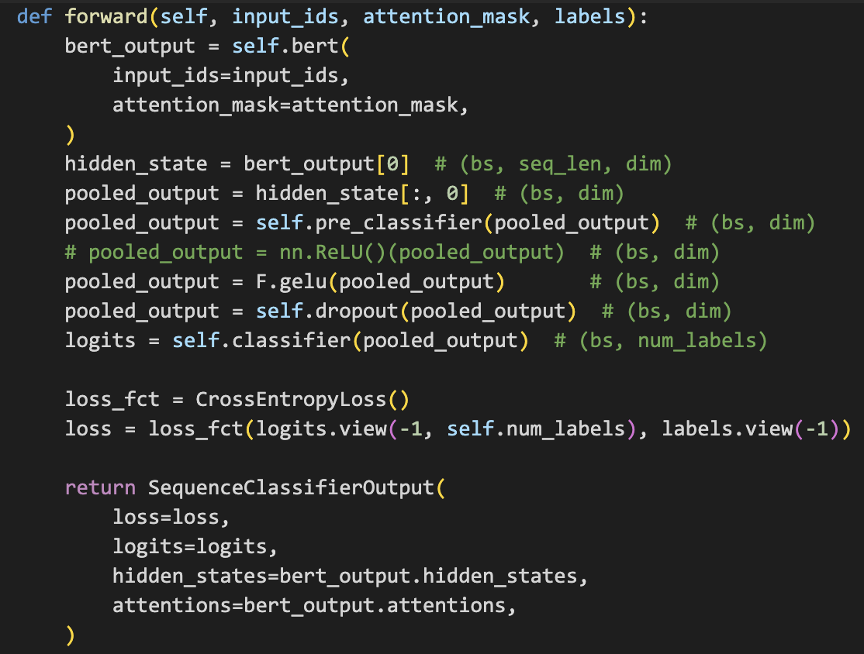
具体训练
Training Design

Slide 19
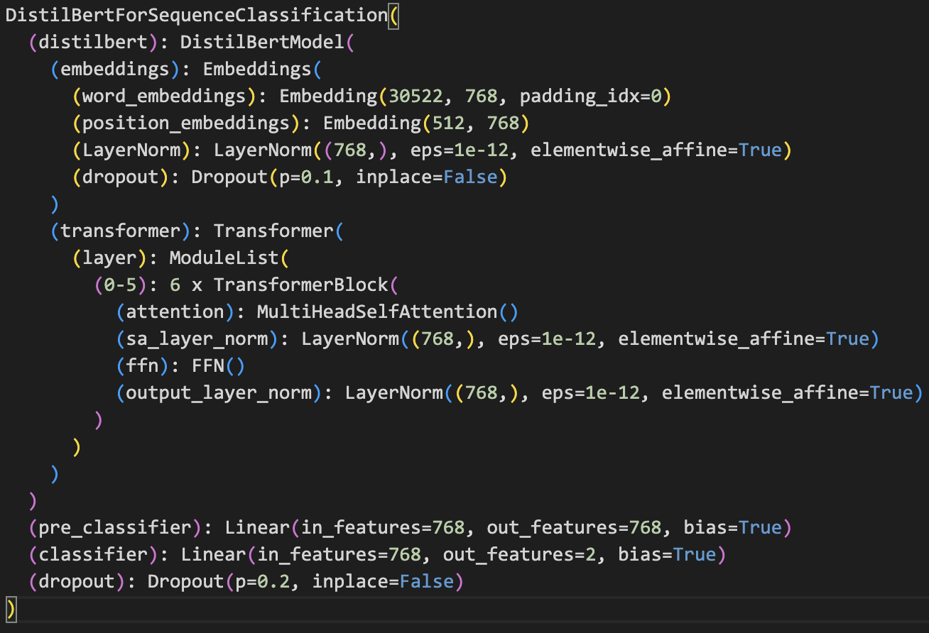
具体训练
Training Design
BERT
Classifier

Slide 20
具体训练
Training Design
学习器：AdamW
学习率：1e-5 ~ 5e-5，BERT 学习率不应过大
学习率策略：试验 constant 和 cosine
Loss：试验普通交叉熵和 Focal Loss
试验 DropOut：大参数更显著、小参数可以缩小甚至去除
训练参数：全参训练和仅训练分类器头

Slide 21
4
调参调优

Slide 22
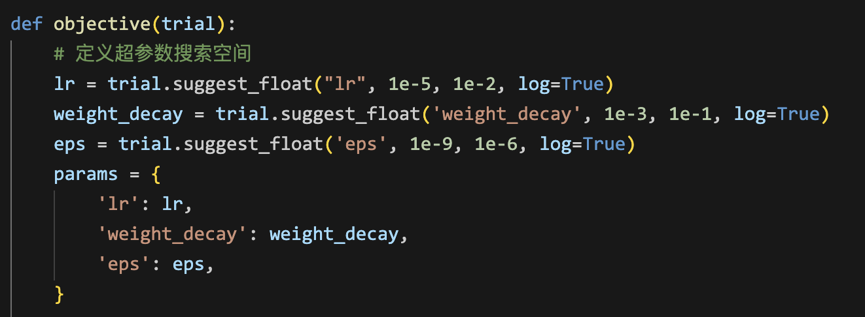
调参调优
Optimization
Optuna 自动调参
自动超参数优化，比 Grid Search 更高效

Slide 23
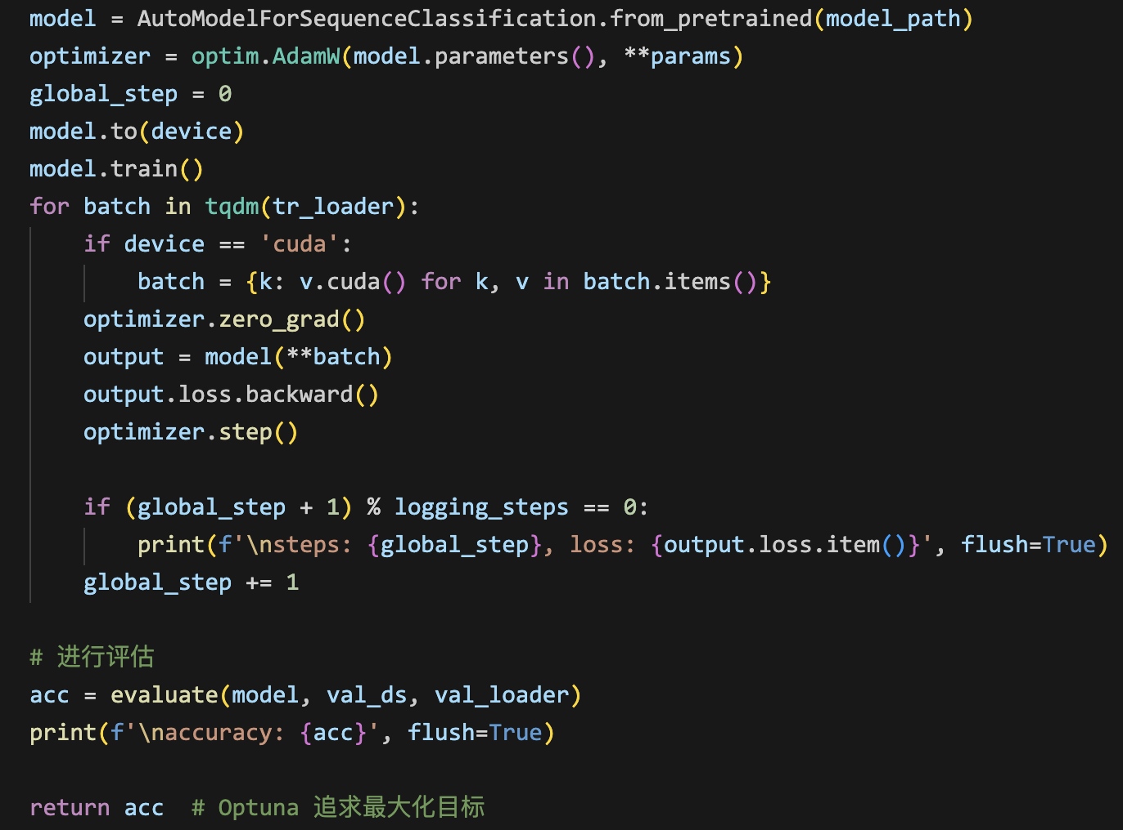
调参调优
Optimization

Slide 24
词元阈值过滤
Token Thresholds
垃圾词占总长度比高于一定百分比
垃圾邮件断言
垃圾词个数高于一定绝对数
垃圾词占总长度比低于一定百分比
普通邮件断言
垃圾词个数低于一定绝对数

Slide 25
假标签法
Fake Labels
对于高置信度数据（如 > 0.95），将其作为真实标签加入训练集
常用于训练样本数偏少时
弥补训练集与真实集之间的特征差异

Slide 26

谢 谢！

